Slide 1






PHÒNG GIÁO DỤC VÀ ĐÀO TẠO QUẬN LONG BIÊN
TRƯỜNG TIỂU HỌC PHÚC LỢI
TOÁN
PHÉP CỘNG QUA 10 (TRONG PHẠM VI 20)

Slide 2
Ôn bài cũ

Slide 3








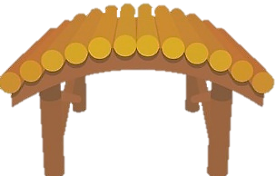


CHẮP CÁNH ƯỚC MƠ

Slide 4



Một trận lũ lớn đã cuốn mất cây cầu gỗ nên các bạn nhỏ không thể đến trường.
Các em hãy giúp bác thợ mộc tốt bụng xây một cây cầu mới bằng cách trả lời đúng các câu hỏi.

Slide 5










Chúng cháu cảm ơn bác rất nhiều!

Slide 6
9 + 7 = ?
16

Slide 7
9 + 9 = ?
18

Slide 8
8 + 2 = ?
10

Slide 9
8 + 7 = ?
15

Slide 10
8 + 9 = ?
17

Slide 11
Tiết 2

Slide 12


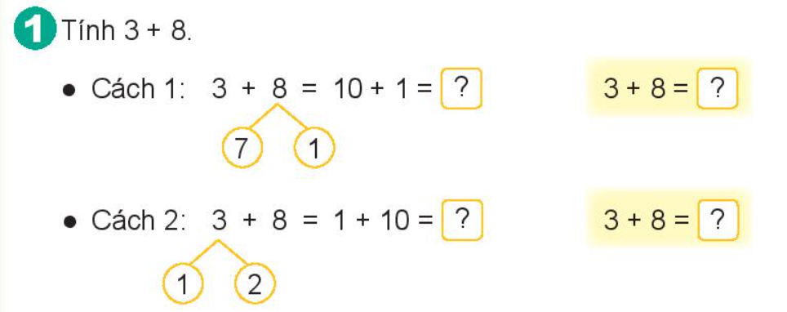
11
11
11
11

Slide 13
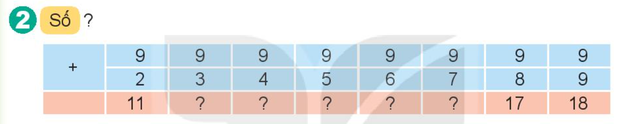
12
13
14
15
16

Slide 14
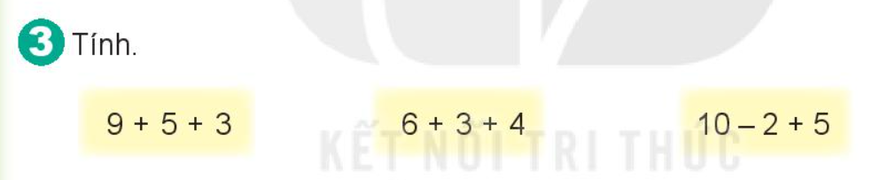
= 17
= 13
= 13

Slide 15
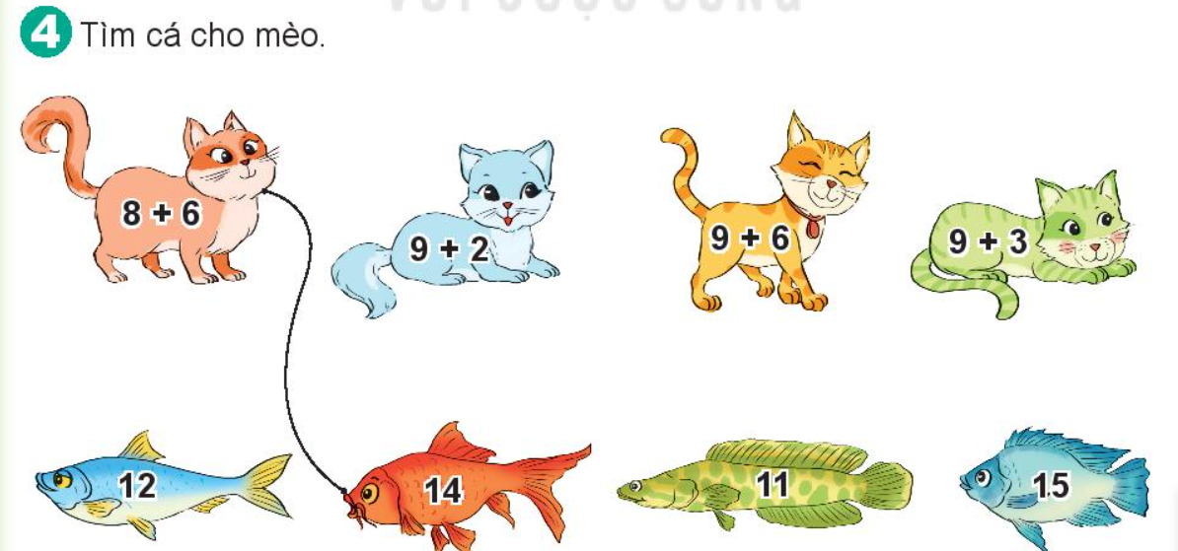

Slide 16
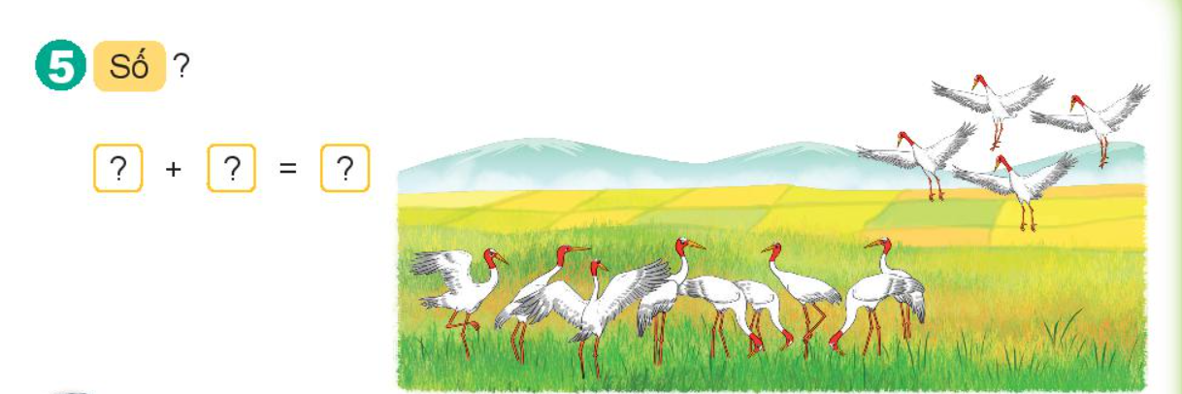
9
4
13

Slide 17

CHÀO TẠM BIỆT
Liên hệ giáo án:
FB: Hương Thảo
Gmail: tranthao121006@gmail.com

